Slide 1
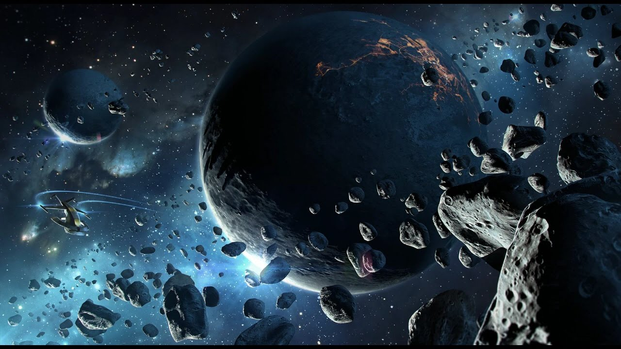
2D게임프로그래밍 프로젝트
SPACE Survival
2013180008 노도현

Slide 2
목차
게임 컨셉과 스토리
개발 범위
게임 실행 흐름
개발 일정

Slide 3
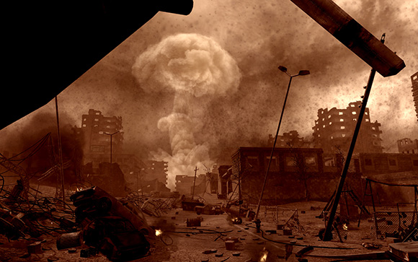
게임 컨셉과 스토리
2020년, 핵전쟁과 온난화로 인류는 더 이상 지구에 살 수 없게 되고 새로운 행성을 찾아 떠나게 된다.
하지만 우주에는 지구인의 이주를 반기지 않는 수많은 종족들이 존재했고,
인류가 살기 위해서는 그들의 공격을 헤쳐 나가야 한다..!

Slide 4


게임 실행 흐름

Slide 5
개발 범위
내용 | 최소 범위 | 추가 범위
캐릭터 | 기본 캐릭터 1가지 | 캐릭터 별로 스킬이 다른 캐릭터 2가지 이상
캐릭터 기술 | 기본적인 공격과 스킬 1가지 | 캐릭터마다 다양한 스킬과 추가적인 필살기, 특수능력
AI | 단순한 움직임과 공격패턴 | 다양하고 변칙적인 움직임과 공격패턴, 주기적인 스킬과 적군 종류에 따라 다른 특성
난이도 | 시간의 흐름에 따라서 증가하는 5가지 이하의 적군과 한가지 스테이지 | 시간의 흐름에 따라 증가하는 5가지 이상의 적군과 다양한 스테이지, 보스
UI | 게임 스타트, 점수, 게임오버 등 기본적인UI
게임 기능 | 적군 제거 시 점수상승,
사운드 | 한가지 스테이지의 배경음악, 피격,스킬,게임오버 사운드 | 적군에 따라 다른

Slide 6
개발 일정
1주차 | 리소스 수집 | 게임 개발에 필요한 리소스를 수집한다.
2주차 | 캐릭터 오브젝트 | 주인공 오브젝트를 구현한다.
3주차 | 컨트롤 구현 | 캐릭터에 대한 컨트롤을 구현한다.
4주차 | 스킬 구현 | 주인공 오브젝트가 사용하는 스킬, 추가로 필살기를 구현한다.
5주차 | 적군 오브젝트 | 적군 오브젝트를 구현한다.
6주차 | AI구현 | 적군 오브젝트의 움직임과 공격패턴 등을 상세히 구현한다.
7주차 | 점검 및 추가 구현 | 6주차 까지의 구현 내용을 점검하고 필요한 부분은 추가로 구현한다.
8주차 | 맵, 사운드 구현 | 배경이 되는 맵과 사운드를 구현한다.
9주차 | UI 구현 | 메뉴, 점수 등의 UI를 구현한다.
10주차 | 최종 마무리 | 마지막으로 점검 후 릴리즈 한다.

Slide 7
자체 평가
평가항목 | 평가(A,B,C,D)
게임 컨셉이 잘 표현되었는가? | A
게임 핵심 메카닉의 제시가 잘 되었는가? | A
게임 실행 흐름이 잘 표현되었는가? | B
개발 범위가 구체적이며, 측정 가능한가? | B
개발 계획이 구체적이며 실행가능한가? | A

Slide 8
감사합니다.

